Slide 1
Aprendizaje automático puede detectar demencia con un 90% de precisión
Articulo del IEEE Journal of Translation Engineeering in Heath and Medicine

Slide 2
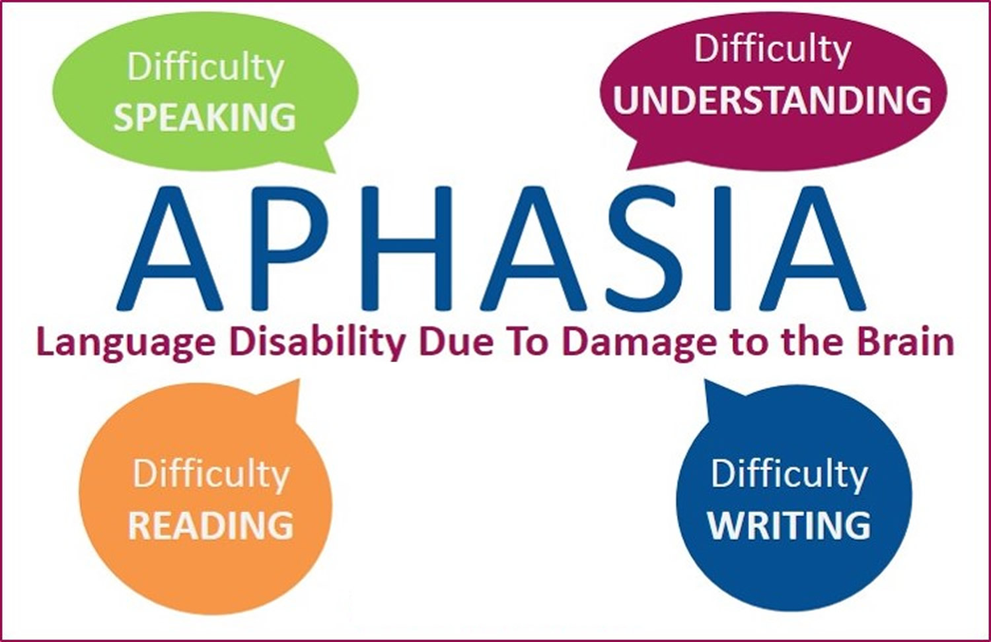
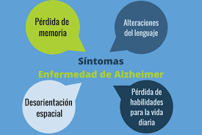

Slide 3
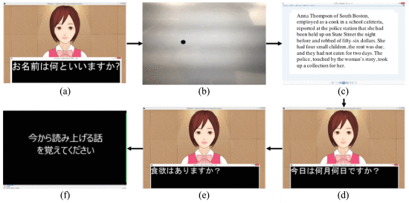
Avatar con asistencia de voz
Evalúa deterioros neuro generativos
Realiza un cuestionario hablado
Usa un dataset de audio files de entrevistas realizadas a personas con Alzheimer y otros síndromes similares

Slide 4
Cuestionario que realiza el sistema
El sistema se presenta
¿Cuál es tu nombre?
¿Qué edad tienes?
¿Qué día es hoy?
¿Quién es el presidente actualmente?
Test de reacción
Juegos interactivos

Slide 5

Puntos que evalúa
Tiempo de respuesta a una pregunta
Entonación
Descripción de imágenes
Narraciones
Reconocimiento de voz por edad
Dificultades al hablar

Slide 6
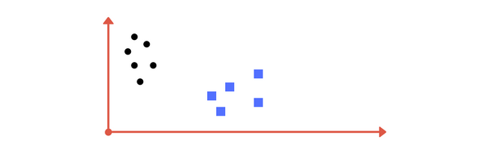
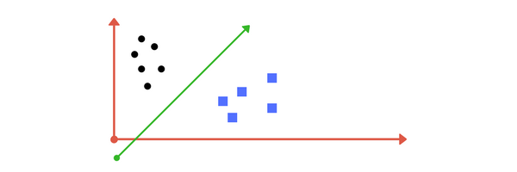
Support Vector machine
es un clasificador discriminativo definido formalmente por un hiperplano de separación

Slide 7
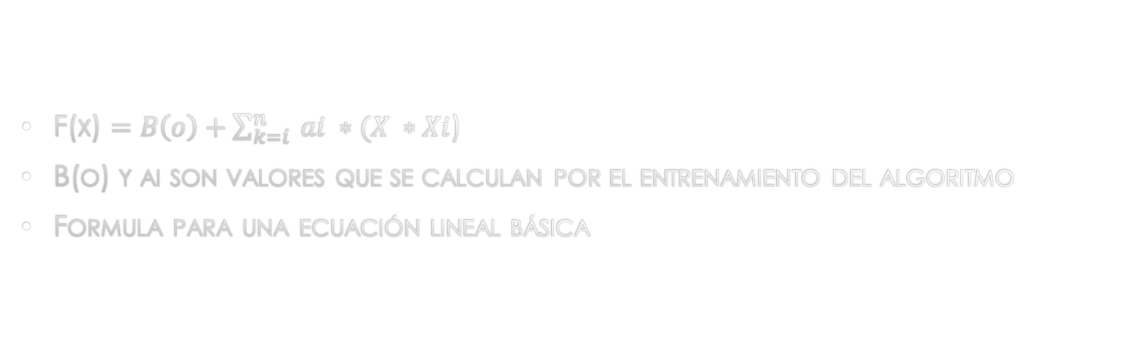
Ecuación de predicción para una nueva entrada
F(x) $=B\left(o\right)+\sum_{k=i}^{n}{ ai ∗(X ∗Xi}$)
B(o) y ai son valores que se calculan por el entrenamiento del algoritmo
Formula para una ecuación lineal básica

Slide 8
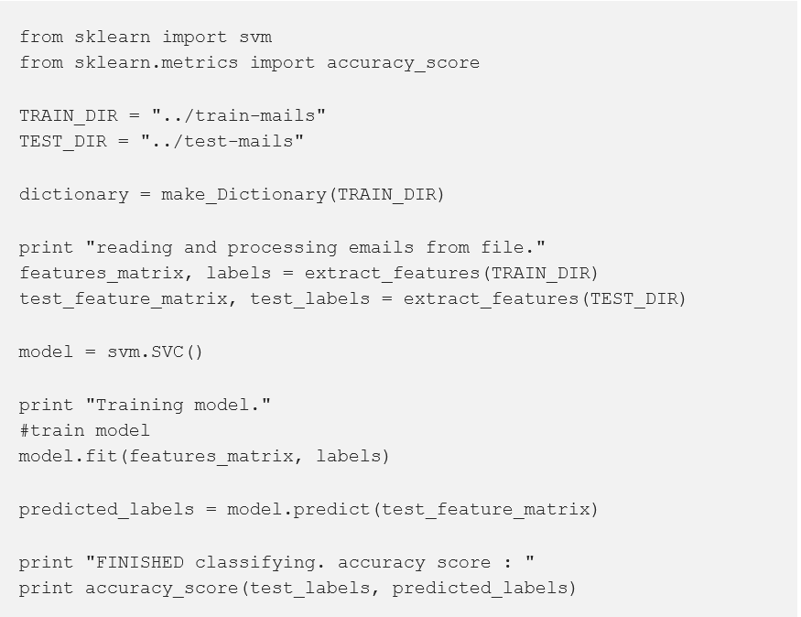

Slide 9
Referencias
https://medium.com/machine-learning-101/chapter-2-svm-support-vector-machine-coding-edd8f1cf8f2d
https://ieeexplore.ieee.org/document/8038769/

